Slide 1
捷智商訊-態樣閥值調整
2022/09/01

Slide 2
實驗回顧
最初透過二維平面搜尋法，挑選合適的閥值
引入機器學習的方法，使用 SVM、Decision Tree，但分類條件太過複雜
在使用原有的 Rule base 條件下，當成 Decision Tree 分裂的規則

Slide 3
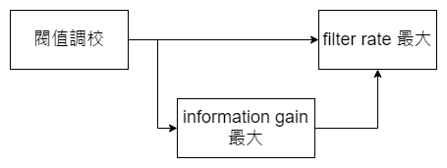
做法比較
學姊方法，透過調整閥值，在滿足recall要求下，找filter rate最大
透過調整閥值，達到 Information gain 最大

Slide 4
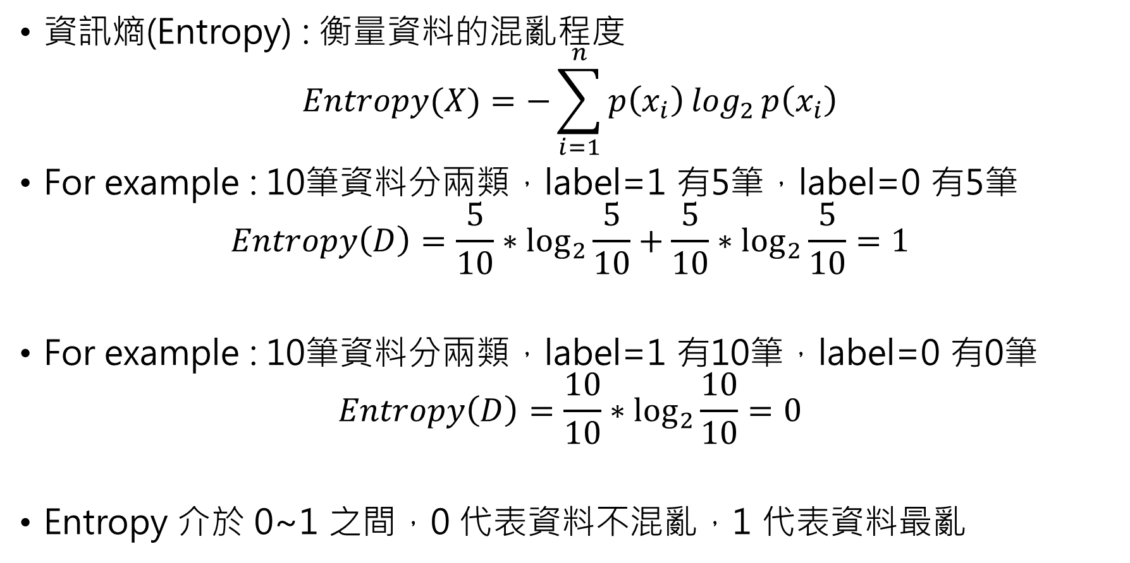
Entropy
資訊熵(Entropy) : 衡量資料的混亂程度
$$Entropy(X)=−\sum_{i=1}^{n}{p\left(x_{i}\right)\log_{2}{p\left(x_{i}\right)}}$$
For example : 10筆資料分兩類，label=1 有5筆，label=0 有5筆
$$Entropy\left(D\right)=\frac{5}{10}∗\log_{2}{\frac{5}{10}}+\frac{5}{10}∗\log_{2}{\frac{5}{10}}=1$$
For example : 10筆資料分兩類，label=1 有10筆，label=0 有0筆
$$Entropy\left(D\right)=\frac{10}{10}∗\log_{2}{\frac{10}{10}}=0$$
Entropy 介於 0~1 之間，0 代表資料不混亂，1 代表資料最亂

Slide 5
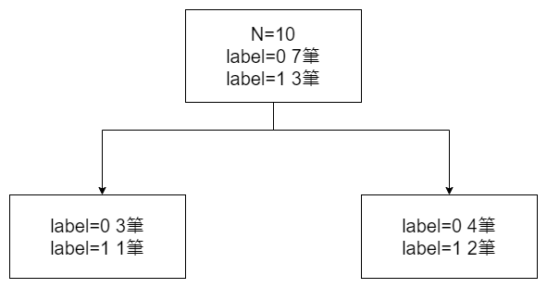


Information Gain
資訊增益(information gain) : 分類前後混亂度下降程度
$$Information Gain=Entropy\left(D\right)−Condition Entropy\left(D | A\right)$$
$$Condition Entropy\left(D | A\right)=\frac{4}{10}∗0.813+\frac{6}{10}∗0.9183=0.876$$
$$Information Gain=0.883−0.876=0.007$$
$Entropy\left(D\right)=$0.883
Lable = 1 做加權，依照label =1 和 label=0比例去做oversampling，像BanL 250:1
A<=10
使用特徵A 當作分裂條件
A>10
Entropy(D|A<=10)=0.813
Entropy(D|A>10)=0.9183

Slide 6
態樣閥值優化-TWN-A11-01
TWN-A11-01
態樣說明:
同一帳戶在一定期間內之現金存、提款交易，分別累計達特定金額以上者。
態樣rule:
同一帳戶於過去15日
(
現金存款累計>=&1101_amount元且次數>=&1101_trans_num次
或
現金提款累計>=&1101_amount元且次數>=&1101_trans_num次
)
態樣可調閥值:
金額、次數
目前的分析先就過去15日內交易金額進行閥值優化，意即，15日內現金提款(次數)或現金存款(次數)達多少以上可以最好分辨TO_SAR=1的客戶
Credit類型: 現金(台幣/外幣, teller), 現金(台幣/外幣, atm), 現金 (exchange atm)
Debit類型 : 現金(台幣/外幣, teller), 3177現金(台幣/外幣, atm), 3178現金(exchange atm)

Slide 7
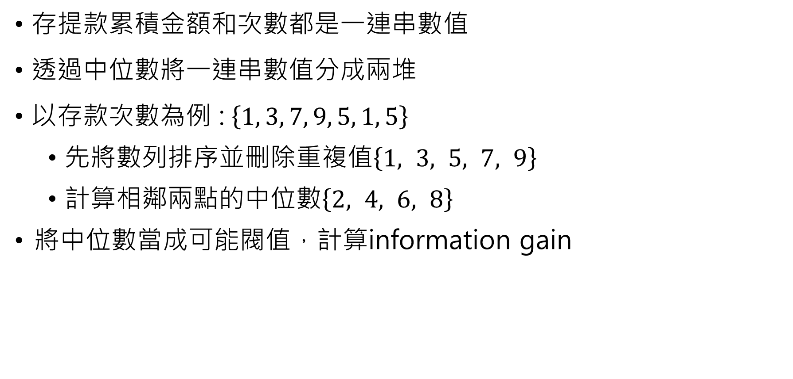
態樣閥值: 連續數值離散化
存提款累積金額和次數都是一連串數值
透過中位數將一連串數值分成兩堆
以存款次數為例 : $\left\{1, 3, 7, 9, 5, 1, 5\right\}$
先將數列排序並刪除重複值$\left\{1, 3, 5, 7, 9\right\}$
計算相鄰兩點的中位數$\left\{2, 4, 6, 8\right\}$
將中位數當成可能閥值，計算information gain

Slide 8
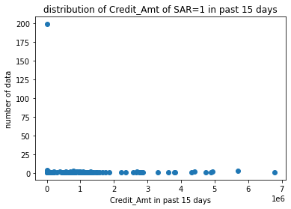
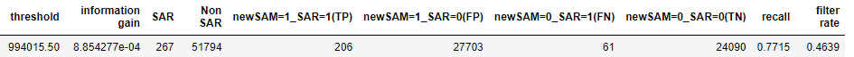
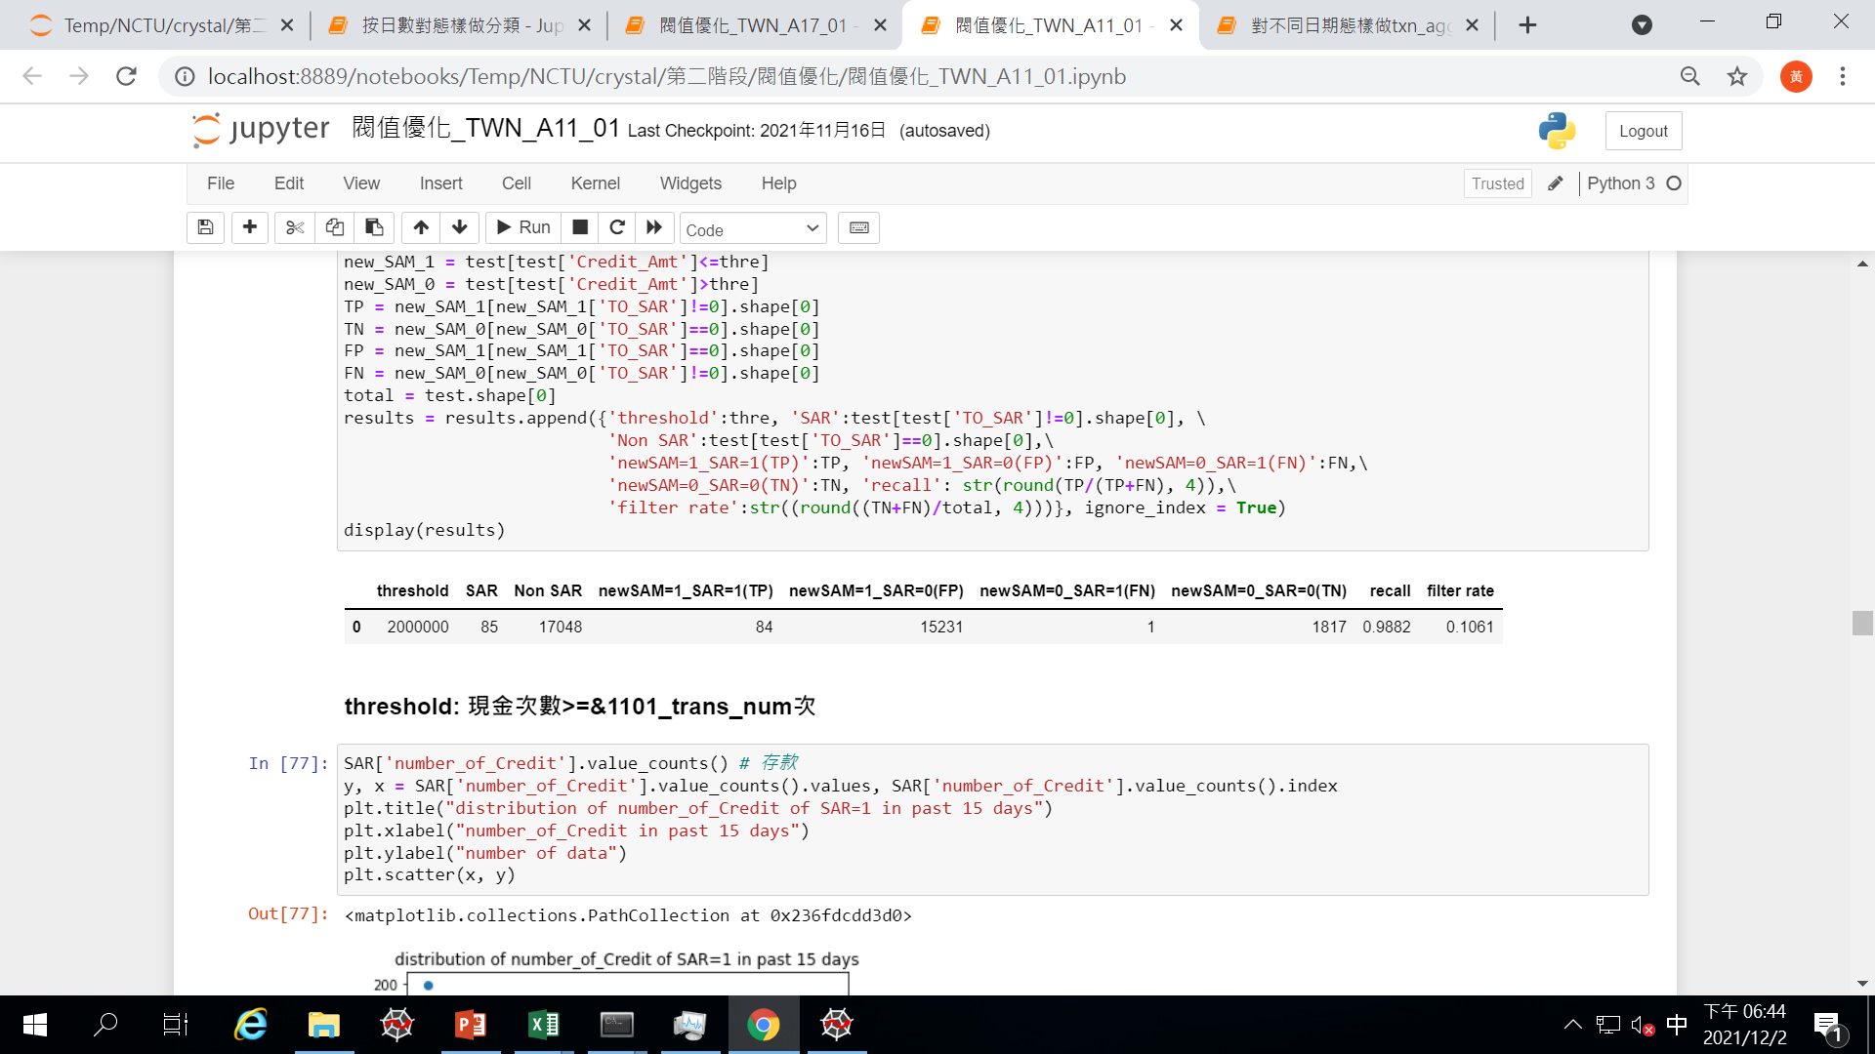
態樣閥值優化-TWN-A11-01
針對”現金存款累計>=&1101_amount元”
給予upper bound (SAR=0分布在較高金額區段)
總共有 17787個中位數
Threshold selection from train set
Train set
學姊的結果
Test set
學姊的結果
Notes:
當threshold設在2000,000時，在train set中，人工審查筆數少掉7054筆，其中會漏掉25筆TO_SAR=1的資料

Slide 9
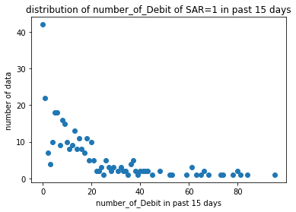
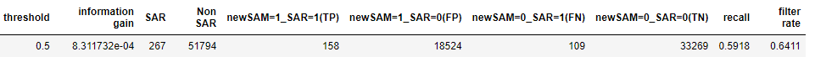
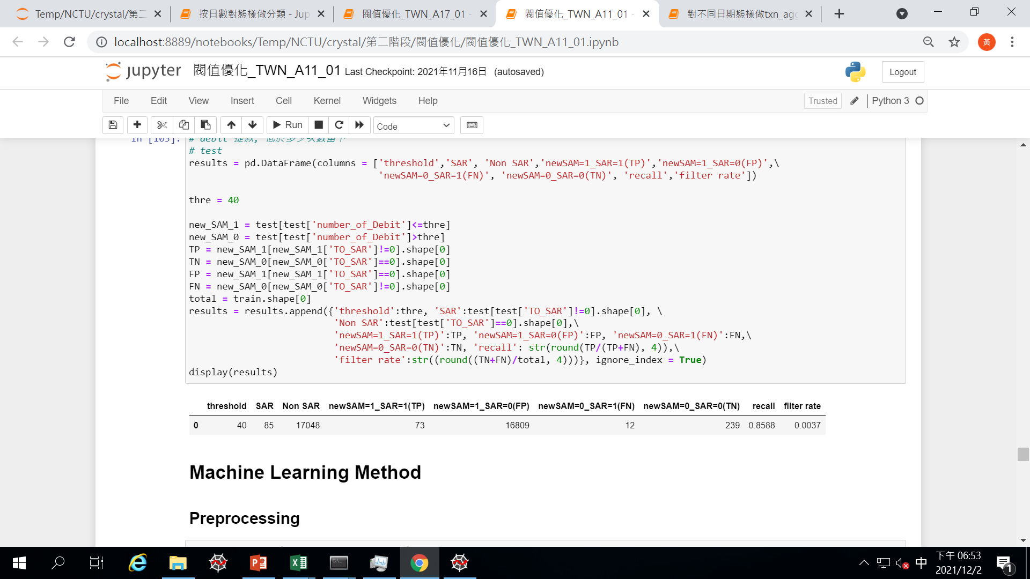
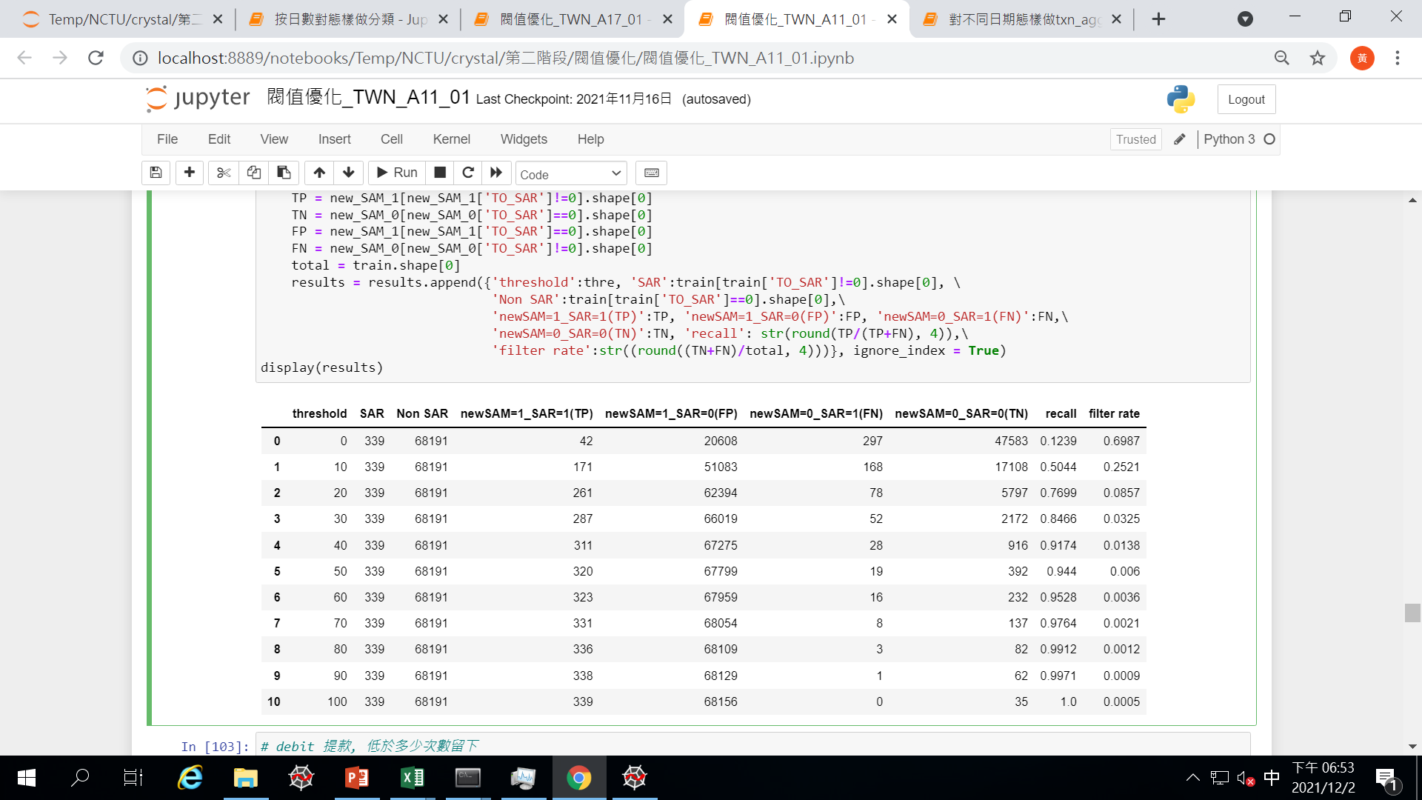
態樣閥值優化-TWN-A11-01
針對”現金存款累計次數>=&1101_trans_num次”
給予upper bound (SAR=0次數分布在數字較高區段)
總共有218的中位數
Threshold selection from train set
Train set
學姊的結果
Test set
學姊的結果
Notes:
當threshold設在40時，人工審查筆數少掉916筆，其中漏掉28筆TO_SAR=1的資料

Slide 10
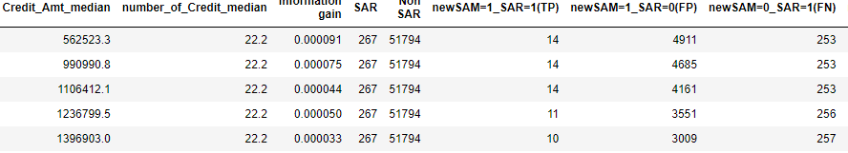
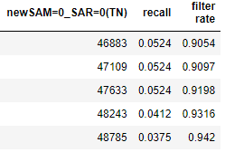
態樣閥值優化-TWN-A11-01
針對”現金存款累計>=&1101_amount元” 且 ”現金提款累計次數>=&1101_trans_num次”
總共會有 17787*218=3877566 種組合
這裡先嘗試Credit_Amt_median 和 Number_of_Credit_median 十分位距的組合
Train set
Notes:
當threshold設在40時，人工審查筆數少掉916筆，其中漏掉28筆TO_SAR=1的資料

Slide 11
未來方向
單一閥值的AND, OR關係待加入
Information gain 跟 Recall filter rate的相關性
閥值會越來越高?

